Slide 1
VOIRIE ET RESEAUX DIVERS
ASSAINISSEMENT
ISTA Année Universitaire 2024/2025
Chargé du module BOUNACEUR Sofiane

Slide 2
GENERALITES
L’assainissement a pour objet d’assurer la collecte, l’évacuation des eaux pluviales et usées, avec le moyen le plus rapide et sans stagnation, ainsi leur rejet vers des exutoires naturels, sous des modes compatibles avec les exigences de la santé publique et de l’environnement.

Slide 3
GENERALITES
NATURE DES EAUX A EVACUER:
Les eaux à évacuer peuvent être regroupées en deux types, suivant leurs nature et leurs source :
1- Les eaux pluviales
Ce sont les eaux de ruissellement provenant des surfaces imperméables (eau de lavage, des voies publiques,…).
2- Les eaux usées : elles comprennent :
Les eaux ménagères Constituées des eaux de toilette, cuisines et lessives.
Les eaux vannes Constituées des urines et matières fécales.
Les eaux résiduaires industrielles Ces eaux sont extrêmement variées du fait des industries diverses dont elles proviennent.

Slide 4
ASSAINISSEMENT
TYPES DE SYSTEME DE COLLECTE
On distingue plusieurs système d’évacuation des eaux usées et pluviales susceptibles d’être mis en service.
1- Le système unitaire
Il consiste à évacuer l’ensemble des eaux usées et pluviales par un seul réseau d’évacuation vers un exutoire naturel,
Avantages
Une seule canalisation.
Economique par rapport à d’autres systèmes.
Pas d’erreur de branchement.
Inconvénients
Risque de bouchage du réseau.
Problème de traitement des eaux usées.

Slide 5
ASSAINISSEMENT
TYPES DE SYSTEME DE COLLECTE
2- Le système séparatif
Le système consiste à réserver un réseau à l’évacuation des eaux usées domestiques et un autre pour les eaux de ruissellement.
Avantages
Un bon système pour la protection de l’environnement.
Facile dans le traitement des eaux usées.
Inconvénients
Plus coûteux.
Risque d’erreur de branchement.
Réalisation très difficile.

Slide 6
ASSAINISSEMENT
TYPES DE SYSTEME DE COLLECTE
3- Le système pseudo – séparatif
C’est un système séparatif dont le réseau des eaux usées peut recevoir une quantité des eaux pluviales.
CHOIX DU SYSTÈME
Le choix du système approprié doit répondre à certains critères, parmi lesquels nous pouvons citer :
Type de système existant.
Moyens d’investissement possible.
Manière de traitement des eaux usées.
Conservation des moyens de lutte.

Slide 7
ASSAINISSEMENT
LES ACCESSOIRES D’UN RESEAU D’ASSAINISSEMENT
On trouve les ouvrages suivants :
Les regards
Ils ont pour rôle de curage en cas de bouchage et permettent l’accès aux canalisations, ainsi que la ventilation des égouts.
Son emplacement se fait en tenant compte les conditions suivantes :
A chaque jonction de canalisation (intersection).
A chaque changement de direction.
A chaque changement de pente.
Tout les 25 à 50 mètres pour les alignements droits.
Les caniveaux
Destinés à recueillir les eaux de ruissellement de la chaussée et des trottoirs et les acheminer vers les avaloirs.
Les avaloirs
Collectent les eaux de ruissellement et les branchent dans les regards des eaux pluviales.

Slide 8
ASSAINISSEMENT
TRACE EN PLAN & PROFIL EN LONG
TRACE EN PLAN
Pour la mise en place du réseau d’assainissement d’une manière efficace et économique, certains critères doivent être respectés :
La topographie joue un rôle important, le sens d’écoulement de réseau suit la pente du terrain.
La prise en considération du réseau d’assainissement existant.
Desservir toute la zone avec un minimum de canalisations.
Prévoir le nombre de regards nécessaires.
Choisir un emplacement adéquat par rapport aux autres réseaux.
Suivre une pente qui satisfait l’autocurage.
Pour faciliter les branchement des usagers, et prendre en compte l’autre réseau d’assainissement des eaux pluviales, il serait préférable de placer le réseau à 1.50 m de l’axe de la voirie.

Slide 9
ASSAINISSEMENT
TRACE EN PLAN & PROFIL EN LONG
PROFIL EN LONG
Les profils en long du réseau d’assainissement des eaux usés doivent:
Avoir une profondeur permettant d’éviter sous l’effet des charges roulante tout risque d’écrasement des conduites.
Avoir une pente comprise entre 0.3% et 5%.
Prendre en compte l’intersection avec les autres réseaux (réseau d’assainissement des eaux pluvial, réseau
d’ AEP).

Slide 10
ASSAINISSEMENT
EAUX USEES - DEBIT A EVACUER
Les eaux usées comme nous les avons définies, sont des eaux d’origine organique ou minérale, comprenant les eaux ménagères et les eaux vannes.
DEBIT A EVACUER
Les quantités d’eau récupérées sont toujours inférieures a celles consommées.
On estime les eaux usées à 80% des eaux potables.
Le débit moyen est donné par la formule :
Avec N : Nombre de consommateurs.

Slide 11
ASSAINISSEMENT
EAUX PLUVIALES - DEBIT A EVACUER
Il existe deux méthodes d’évaluation des débits à évacuer selon la surface à assainir :
Formule rationnelle
C’est une ancienne méthode qui permet de déterminer le débit en fonction de l’intensité moyenne des pluies I, de la superficie de la zone en hectare et d’un coefficient de ruissellement.
Le débit est donné par :
Q = C I A
Telle que :
C : coefficient de ruissellement.
A : superficie de la zone.
I : intensité moyenne des pluies.
Le domaine d’utilisation de cette méthode est très réduit, on ne peut l’appliquer que pour des surfaces inférieures à 2 hectares.

Slide 12
ASSAINISSEMENT
EAUX PLUVIALES - DEBIT A EVACUER
Formule superficielle (Modèle A.CAQUOT)
.
Le modèle de CAQUOT s’écrit :
Avec : Q : débit en m ³/s
C : coefficient de ruissellement
I : pente du bassin versant en m/m
A : surface du bassin versant en hectare
Telle que K, U, W sont données par les formules suivantes :
$β_{1}$= 0.05
$β_{5}$= 0.41
a(T) et b(T) représentent les paramètres de «MONTANA» déterminés par la formule suivante :

Slide 13
ASSAINISSEMENT
EAUX PLUVIALES - DEBIT A EVACUER
Avec :
i(T) : intensité maximale de pluie en un temps t_{c} en mm/mn.
t_{c} : temps de concentration (minute).
T : période de retour.

Slide 14
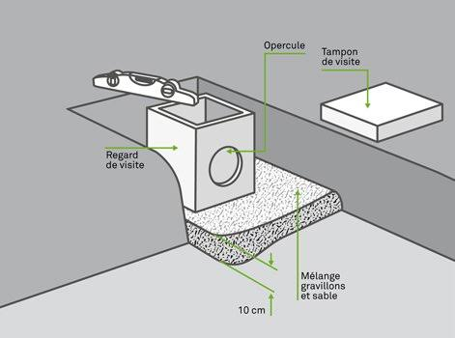
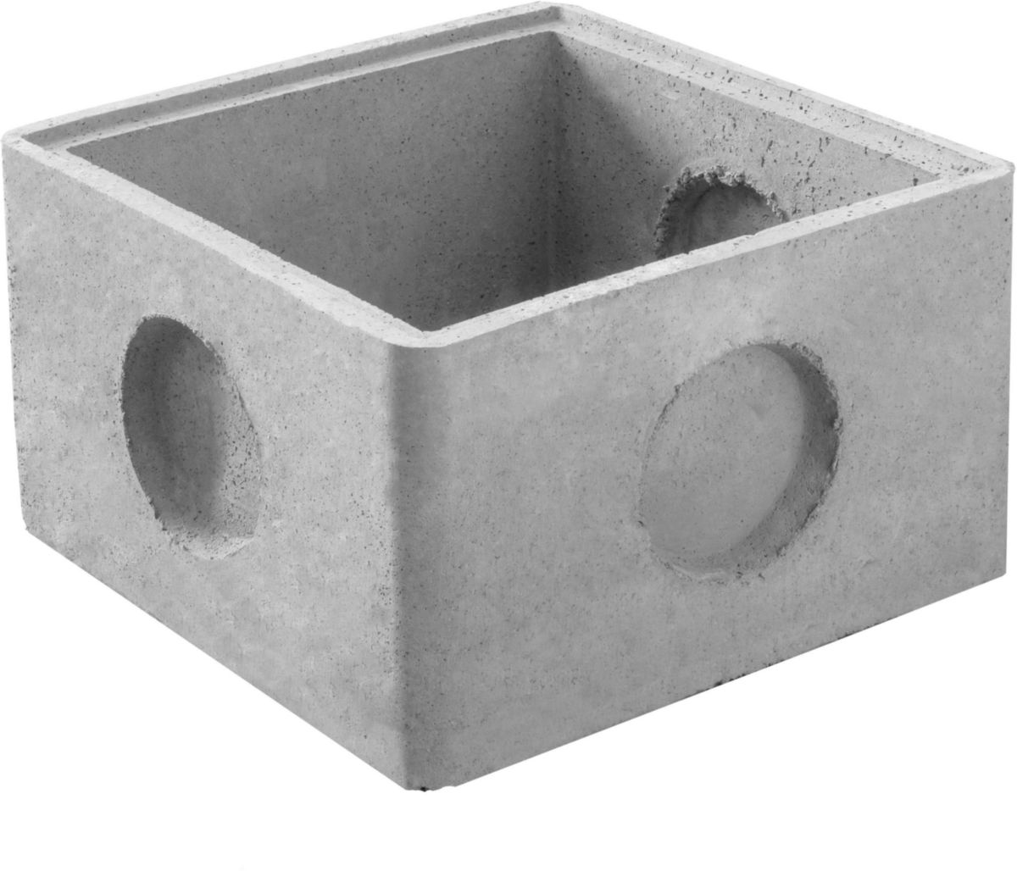
ASSAINISSEMENT
EQUIPEMENT DU RESEAU D’ASSAINISSEMENT
Regard de visite:
Il permet la ventilation des égouts et les branchements particulier avec le réseau publique, ainsi que le curage du réseau, ils sont prévus à chaque :
Jonction de canalisation.
Changement de direction.
Changement de diamètre.
Changement de pente.
Ils sont placés tous les 25 à 50 m, pour les alignements droits.

Slide 15
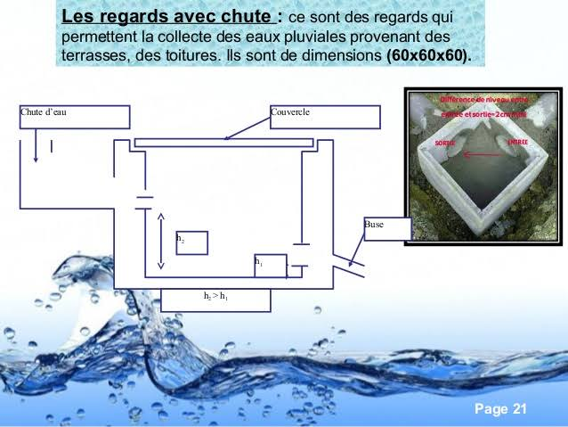
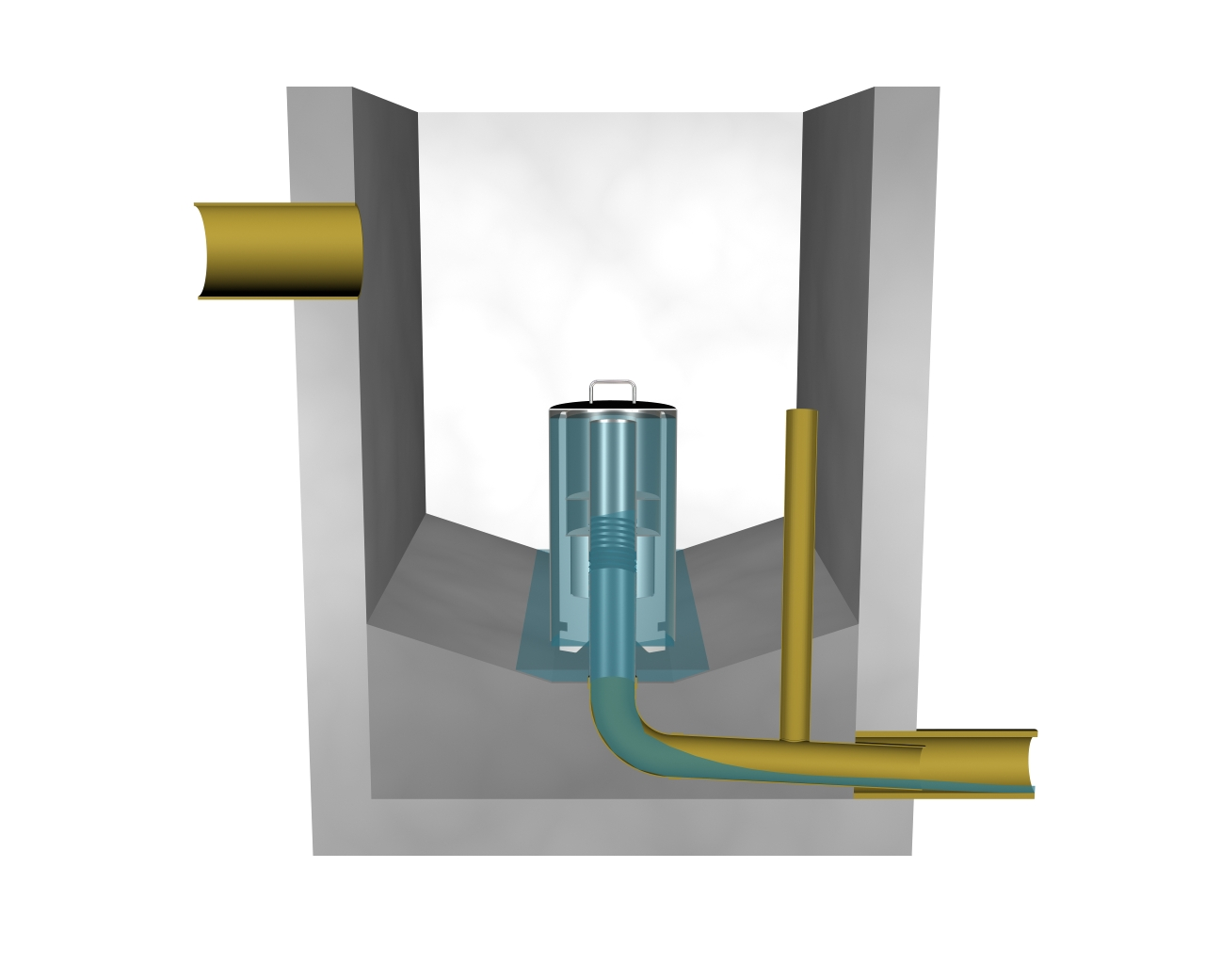
ASSAINISSEMENT
EQUIPEMENT DU RESEAU D’ASSAINISSEMENT
Regard de chasse
Ce type de regard est installé en tête du réseau, ou l’autocurage n’est pas vérifié.
Dans notre projet, on a pas prévu des regards de chasse, l’autocurage est vérifié pour tous les tançons.
Regard de chute
Ce type d’ouvrage est nécessaire en cas de terrain accidenté, ils ont pour rôle le rabattement des fortes pentes.

Slide 16
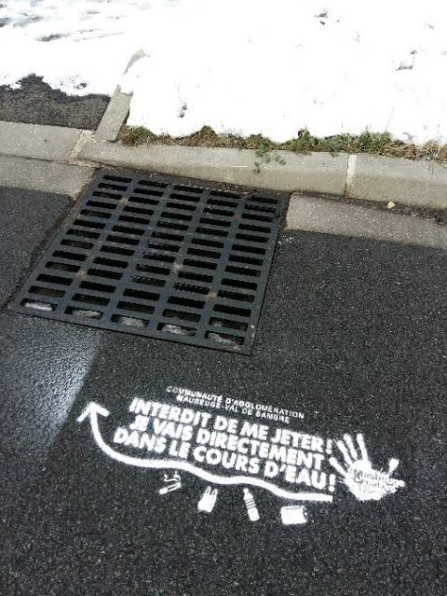
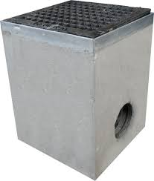
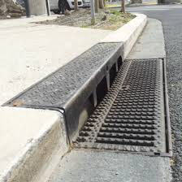
ASSAINISSEMENT
EQUIPEMENT DU RESEAU D’ASSAINISSEMENT
Les avaloirs
Les avaloirs assurent l’évacuation des eaux de ruissellement, et des eaux de lavage des chaussées. des caniveaux, ils sont placés sur les bordures des voies.

Slide 17
MERCI POUR VOTRE ATTENTION

